Slide 1


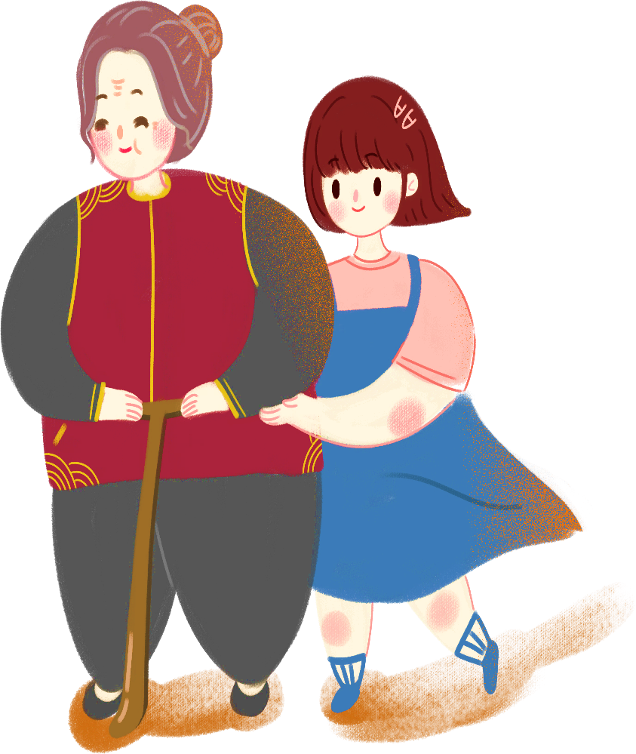

Slide 2
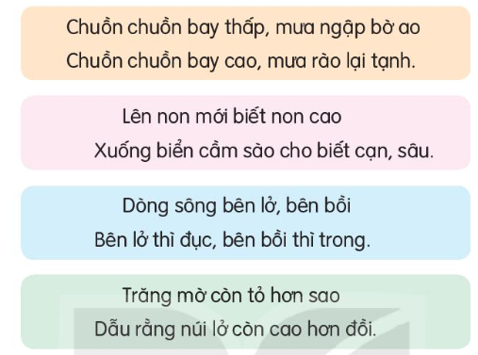
3. Đọc các câu ca dao, tục ngữ dưới đây và tìm từ ngữ:
a. Từ ngữ chỉ sự vật
b. Từ ngữ chỉ đặc điểm

Slide 3



Thảo luận nhóm đôi
Đọc kĩ câu ca dao, tìm từ ngữ theo yêu cầu, ghi ra phiếu học tập
Trao đổi kết quả tìm được theo cặp.

Slide 4




Chia sẻ trước lớp
Trình bày
Nhận xét

Slide 5
Câu | Từ ngữ chỉ sự vật | Từ ngữ chỉ đặc điểm
1
2
3
4
Chuồn chuồn, bờ ao
Thấp, cao
Non, biển, sào
Cao, sâu, cạn
Dòng sông, bên bồi, bên lở
Đục, trong
Trăng, sao, núi, đồi
Mờ, tỏ, lở, cao

Slide 6
4. Tìm các cặp từ có nghĩa trái ngược nhau trong mỗi câu ca dao, tục ngữ trên.
Làm việc theo cặp
Đọc kĩ câu ca dao, tìm từ ngữ theo yêu cầu, ghi ra giấy các từ ngữ tìm được

Slide 7
Chia sẻ trước lớp
Trình bày
Nhận xét

Slide 8
Câu | Cặp từ có nghĩa trái ngược nhau
1
2
3
4
Thấp - cao
Lên – xuống, cạn - sâu
lở - bồi, đục - trong
mờ - tỏ

Slide 9
5. Chọn từ ngữ chỉ đặc điểm thay cho ô trống.
im ắng
róc rách
cao vút
tự tin
vàng rực
a. Ngọn tháp .
b. Ánh nắng trên sân trường.
c. Rừng , chỉ có tiếng suối .
d. Lên lớp 3, bạn nào cũng hơn.

Slide 10

a. Ngọn tháp cao vút.
b. Ánh nắng vàng rực trên sân trường.
c. Rừng im ắng, chỉ có tiếng suối.
d. Lên lớp 3, bạn nào cũng tự tin hơn.

Slide 11
6. Đặt 1 – 2 câu về cảnh vật nơi em ở, có từ chỉ đặc điểm.
VD: Mặt trời giữa trưa chói lóa.
Hàng cây trường em xanh thắm.

Slide 12









- Đọc lại bài.
- Chia sẻ bài học với người thân.

Slide 13



